Slide 1





Android
날 C 옷
김도우 이찬호 양서린 박성준
11

Slide 2
목차
Contents
앱 소개
산출물
EER/SQLite/시스템 흐름도
주요기능 및 구현영상
일정 및 역할
개발 환경 및 참고사항
추후 업데이트 계획

Slide 3
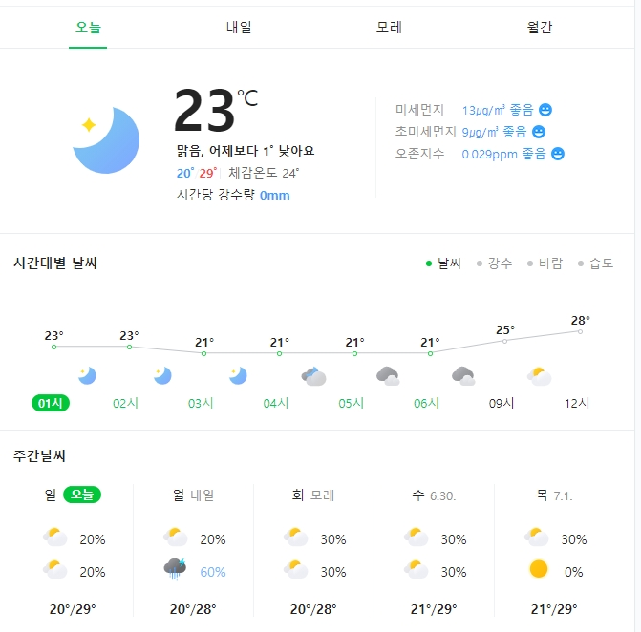
앱 소개
Introduction
오늘의 날씨를 검색해 보신적이 있으신가요?

Slide 4
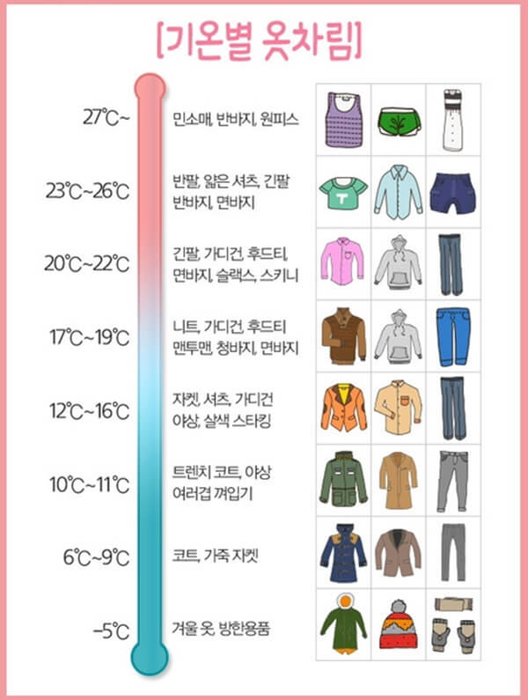
앱 소개
Introduction
기온별 옷차림 또는
오늘의 옷차림을
검색해보신적이
있으신가요?

Slide 5
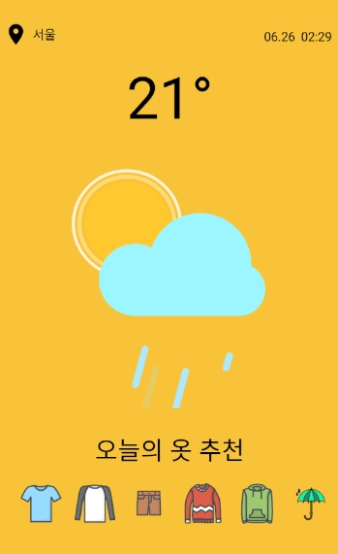
앱 소개
Introduction
오늘의 날씨
+
기온별 옷차림

Slide 6
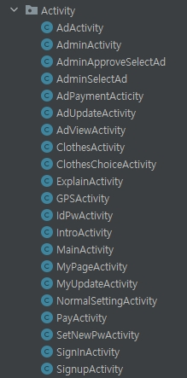
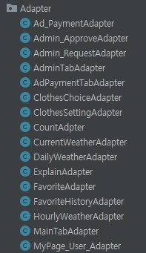
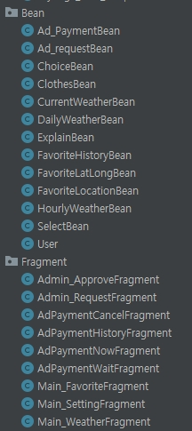
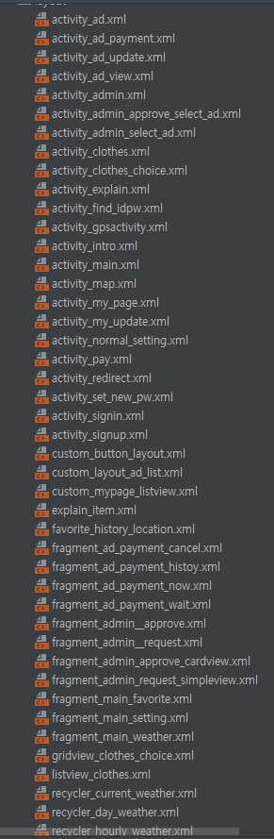
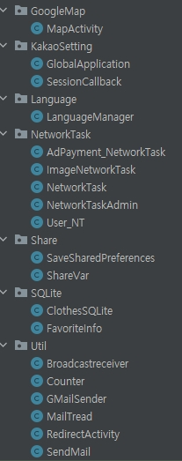
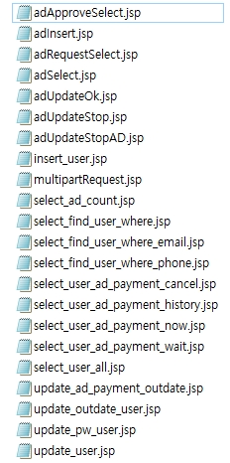
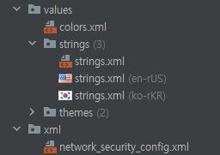
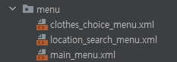
산출물
Output
JSP 22개
Colors 1개
Strings 3개
Menu 3개
GoogleMap 1개
KaKao 2개
Language 1개
NetworkTask 5개
Share 2개
총합 151개
Activity 21개
Adapter 16개
Bean 13개
Layout 44개
SQlite 2개
Fragment 9개
Util 6개

Slide 7
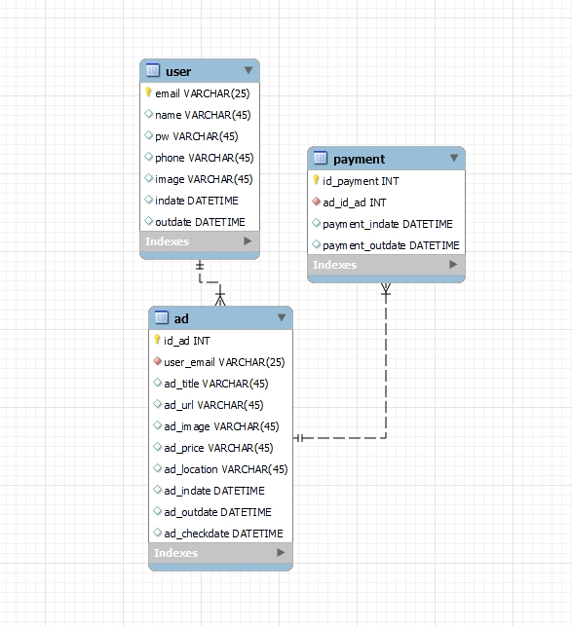
EER
ER diagram

Slide 8
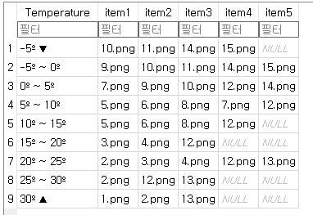
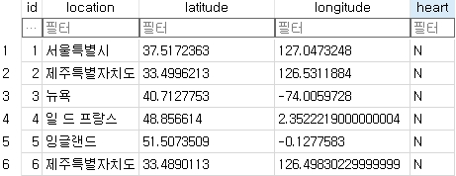
SQLite
SQLite
검색 및 즐겨찾기
기온별 옷 설정

Slide 9
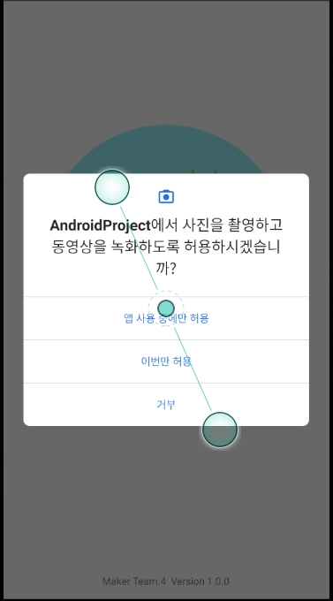

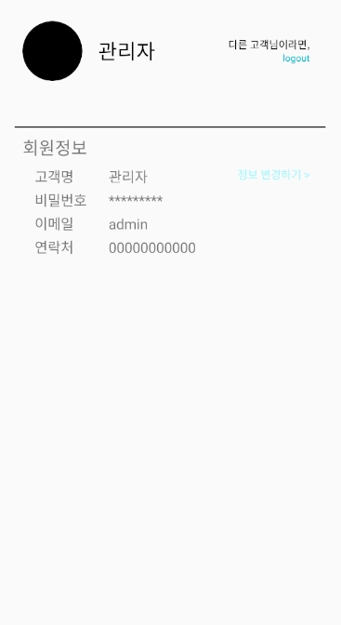
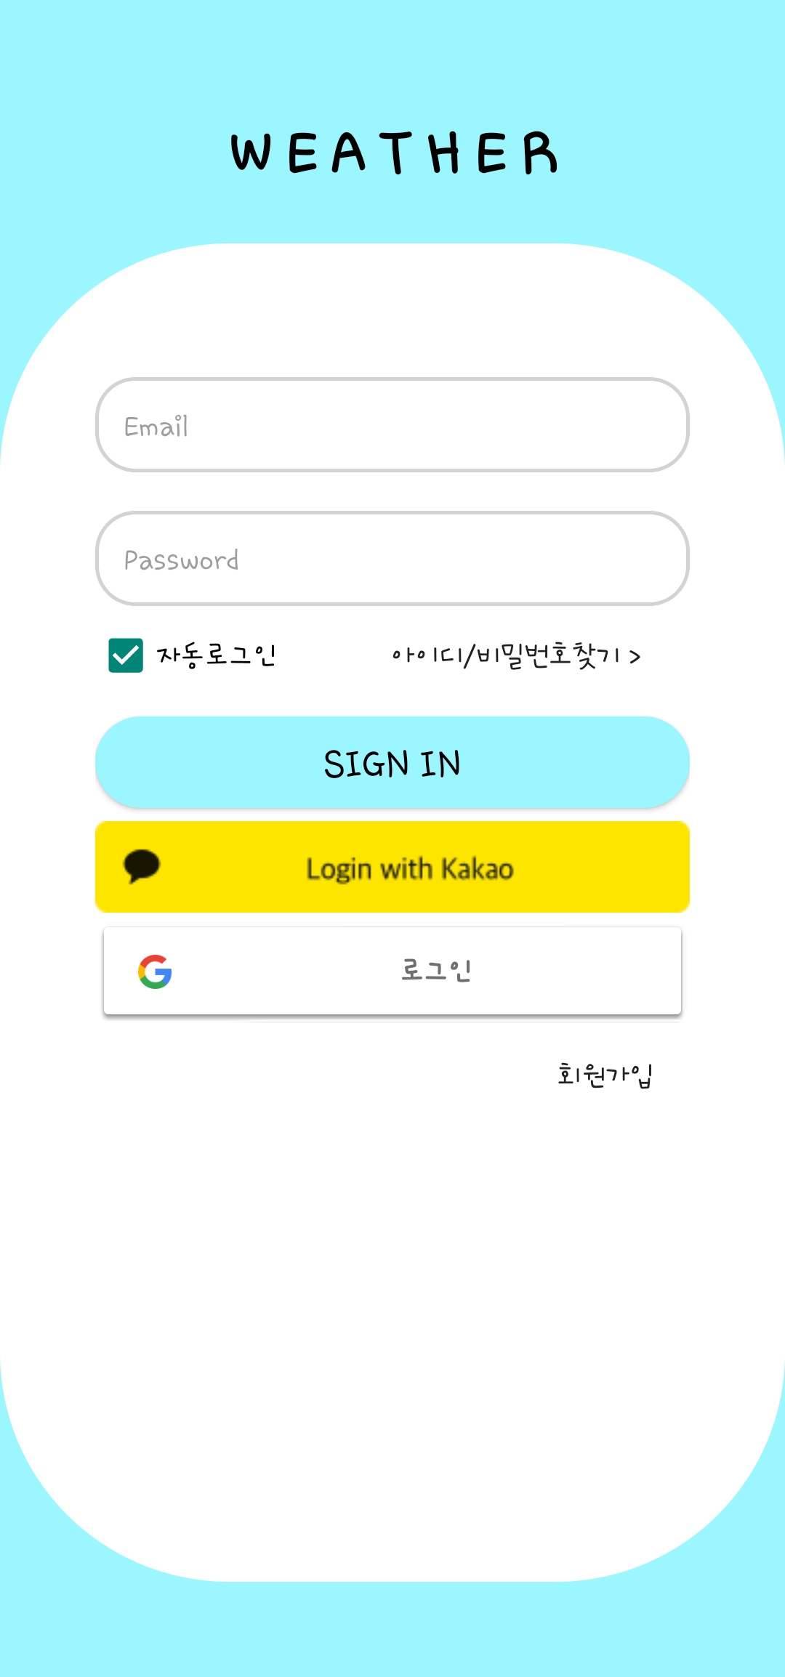

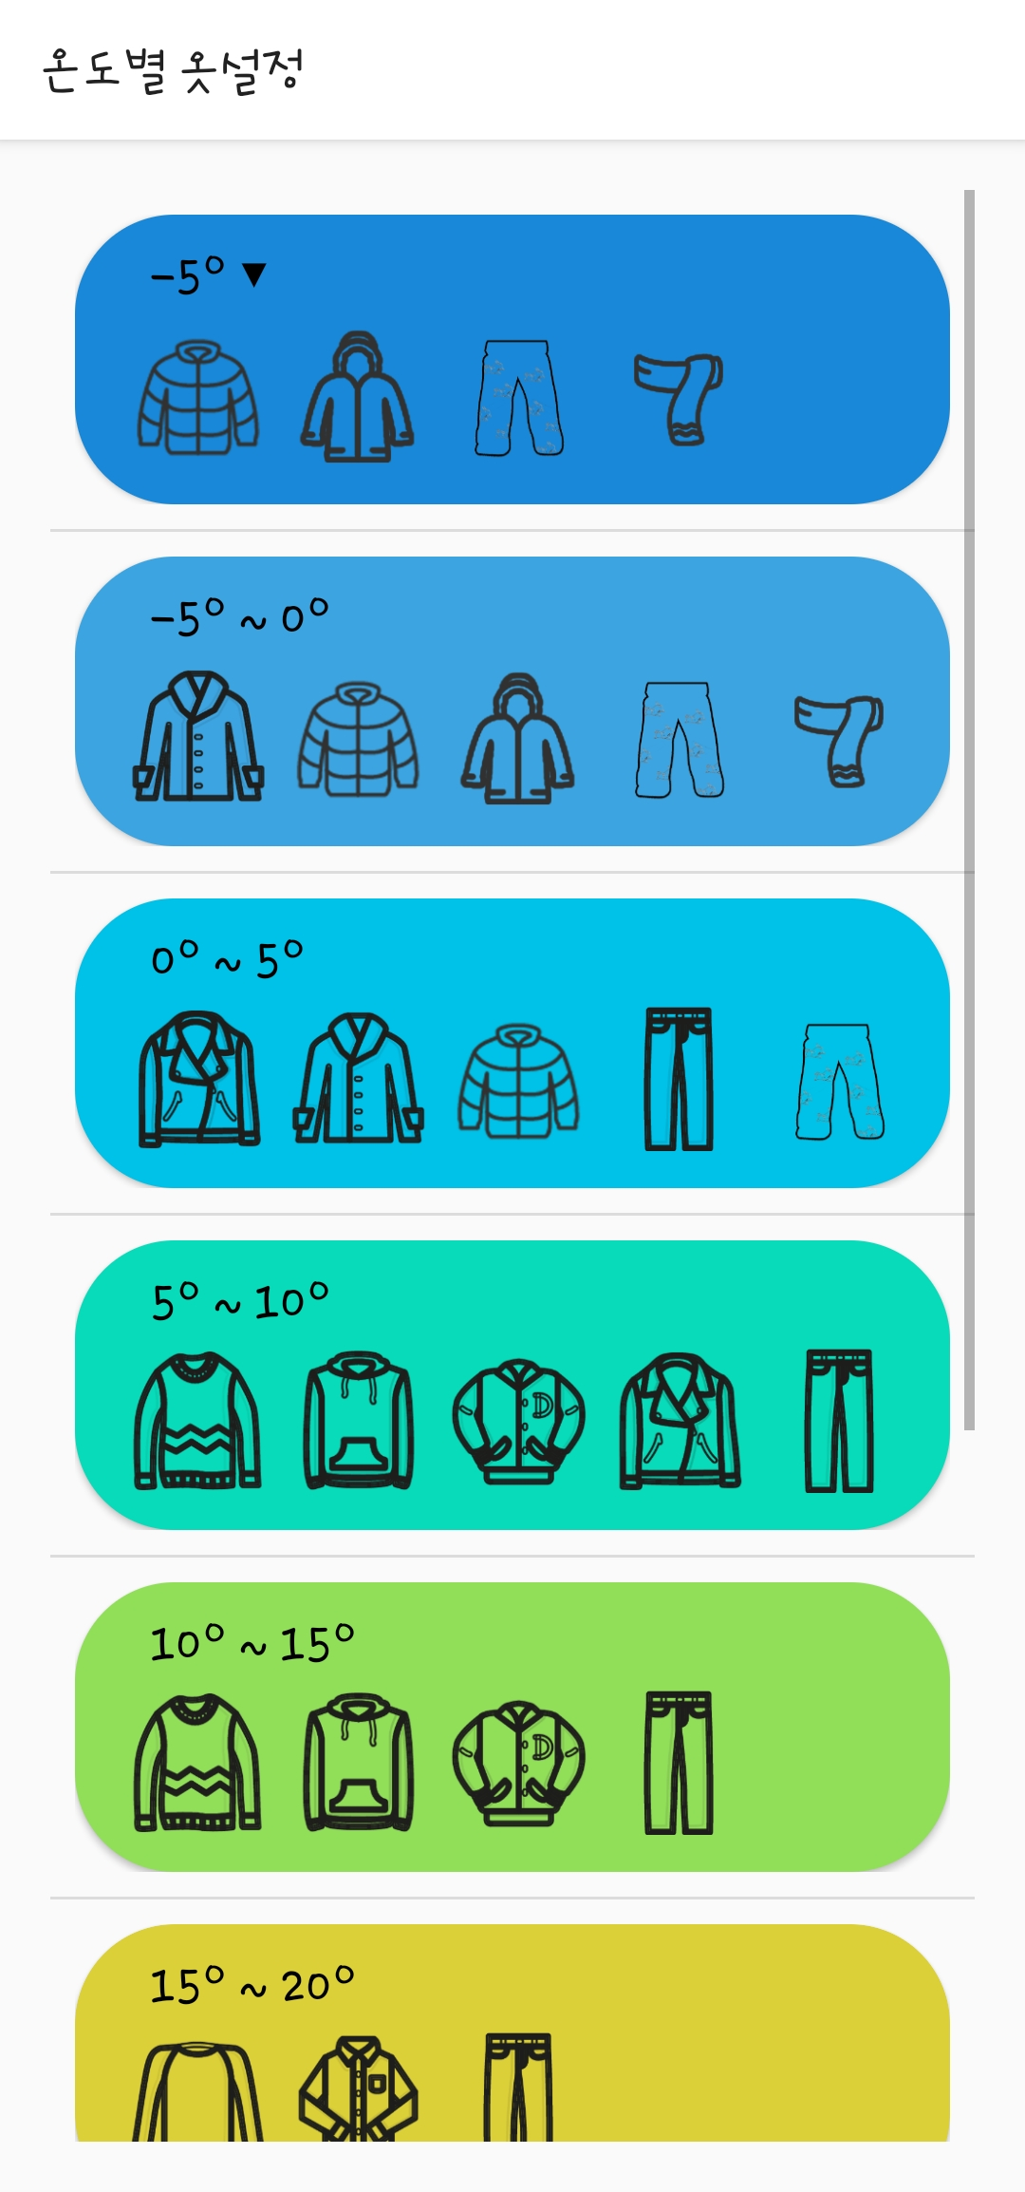
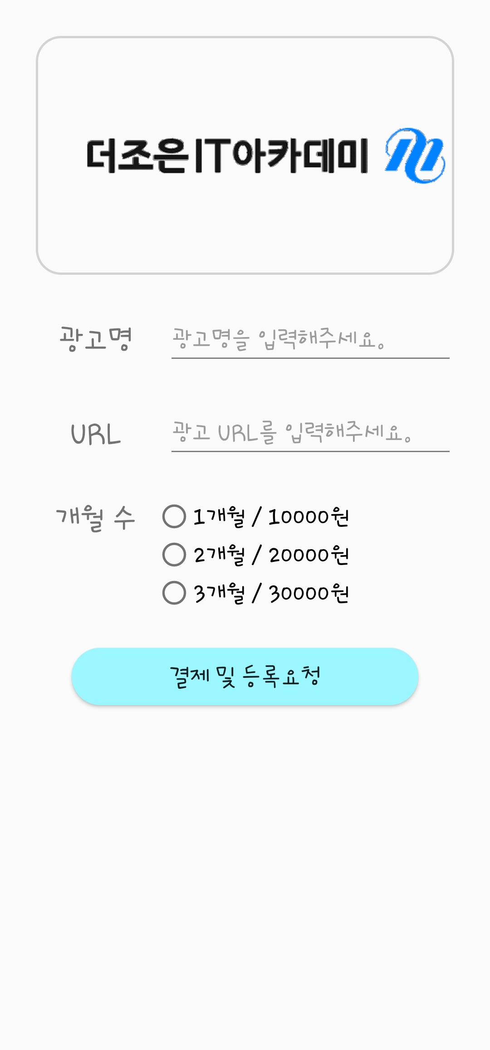


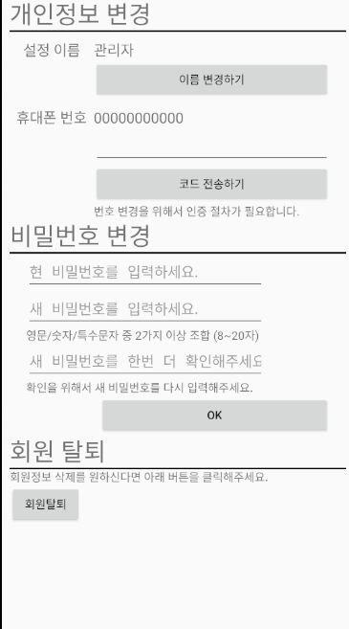
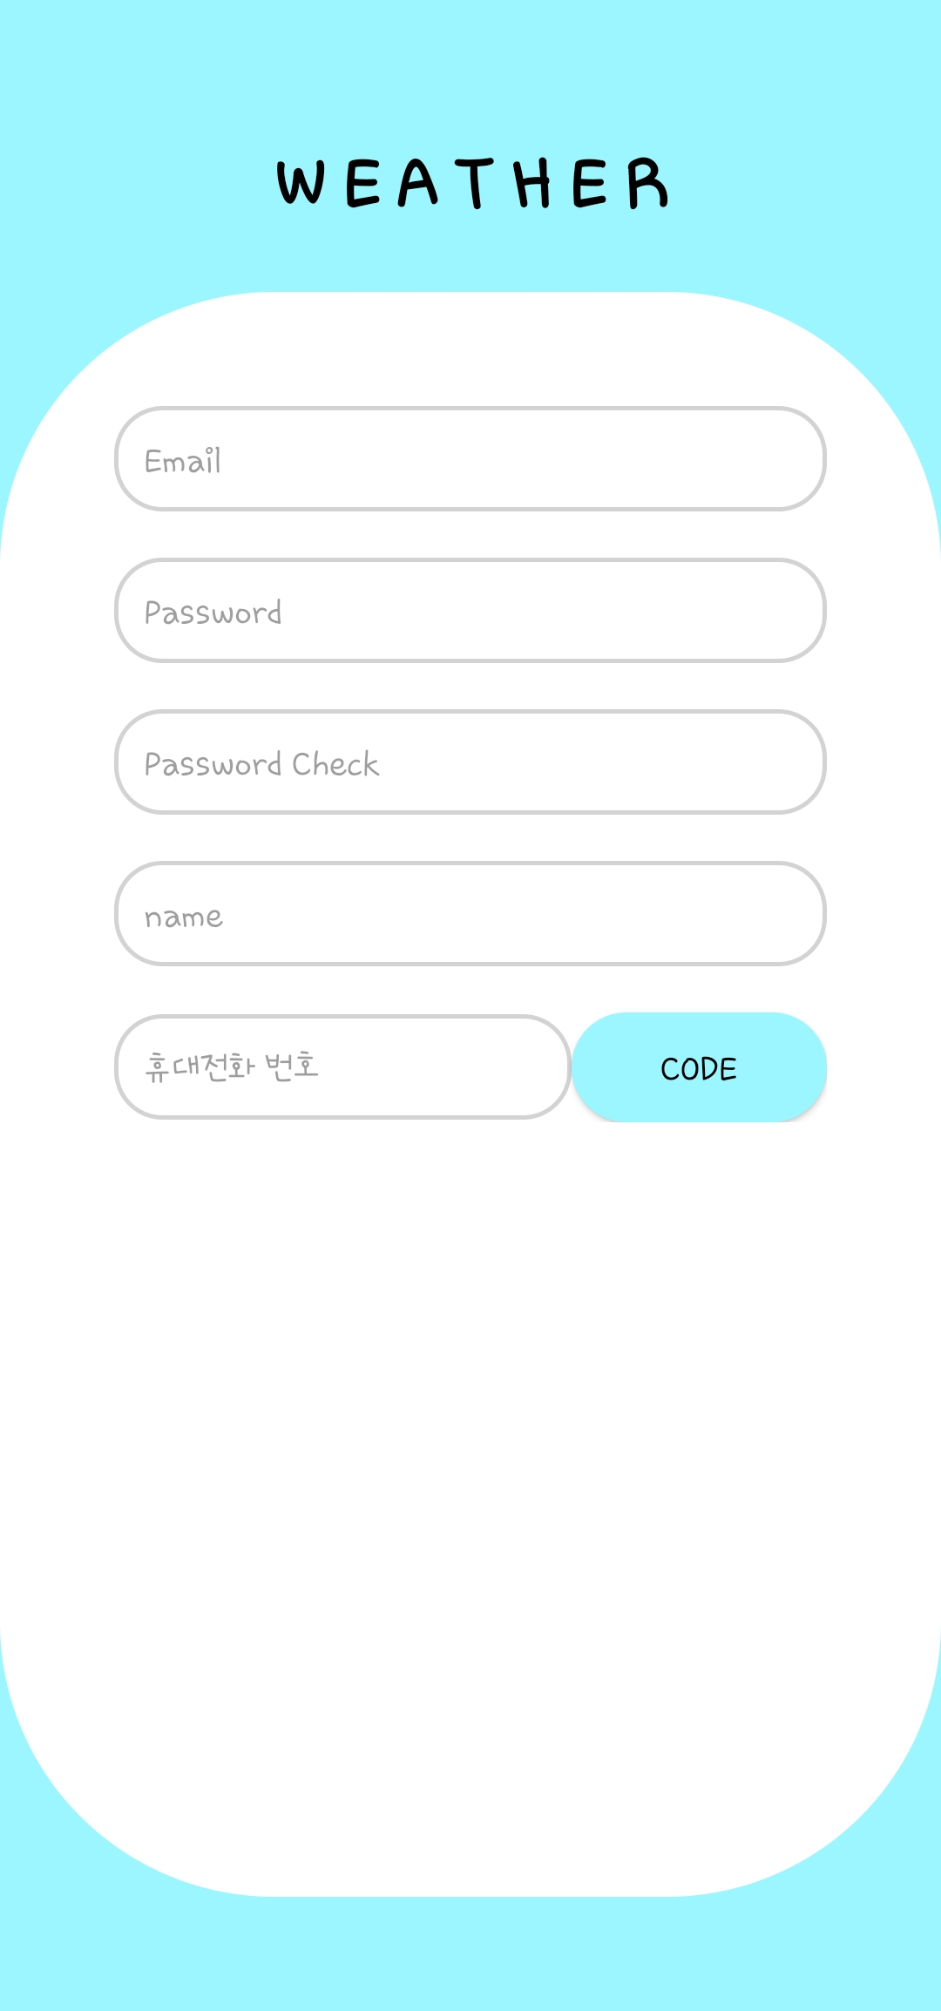
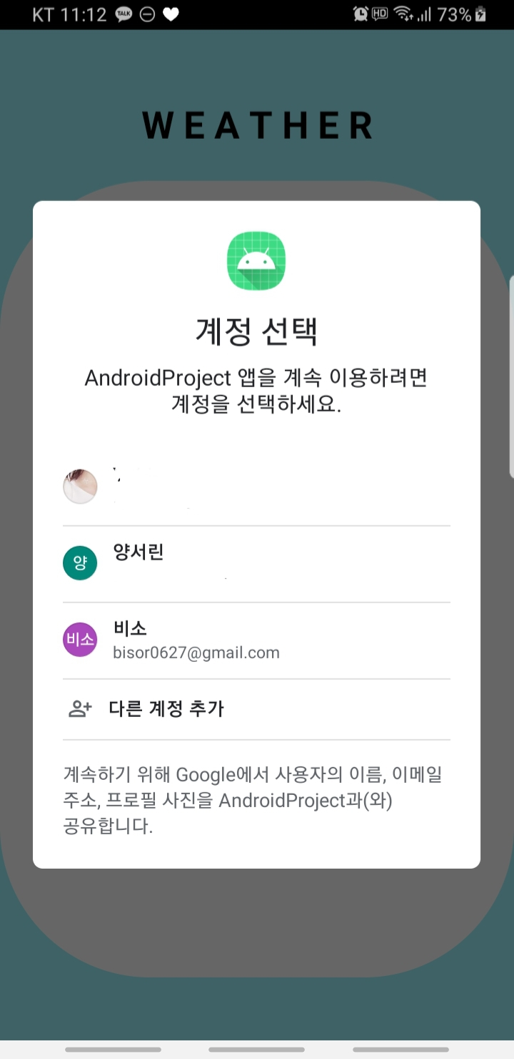
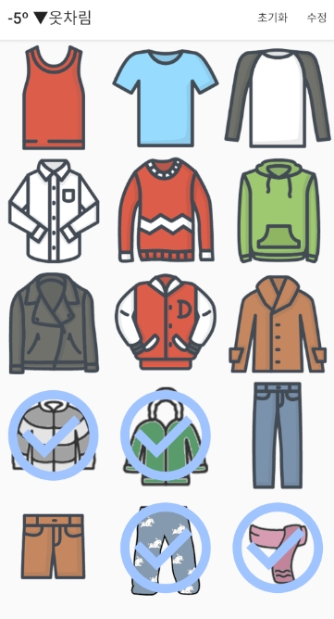
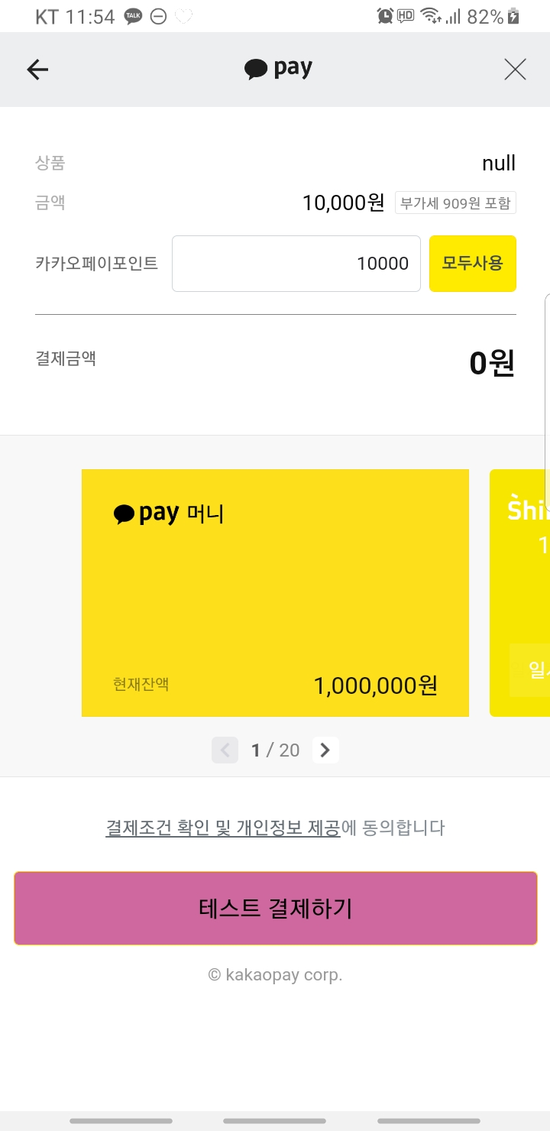
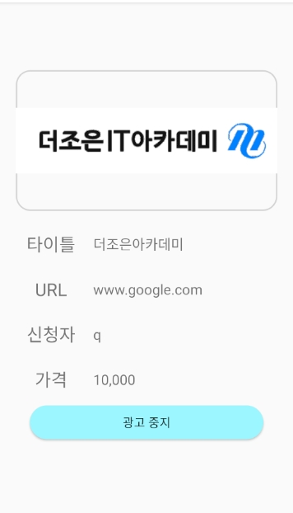
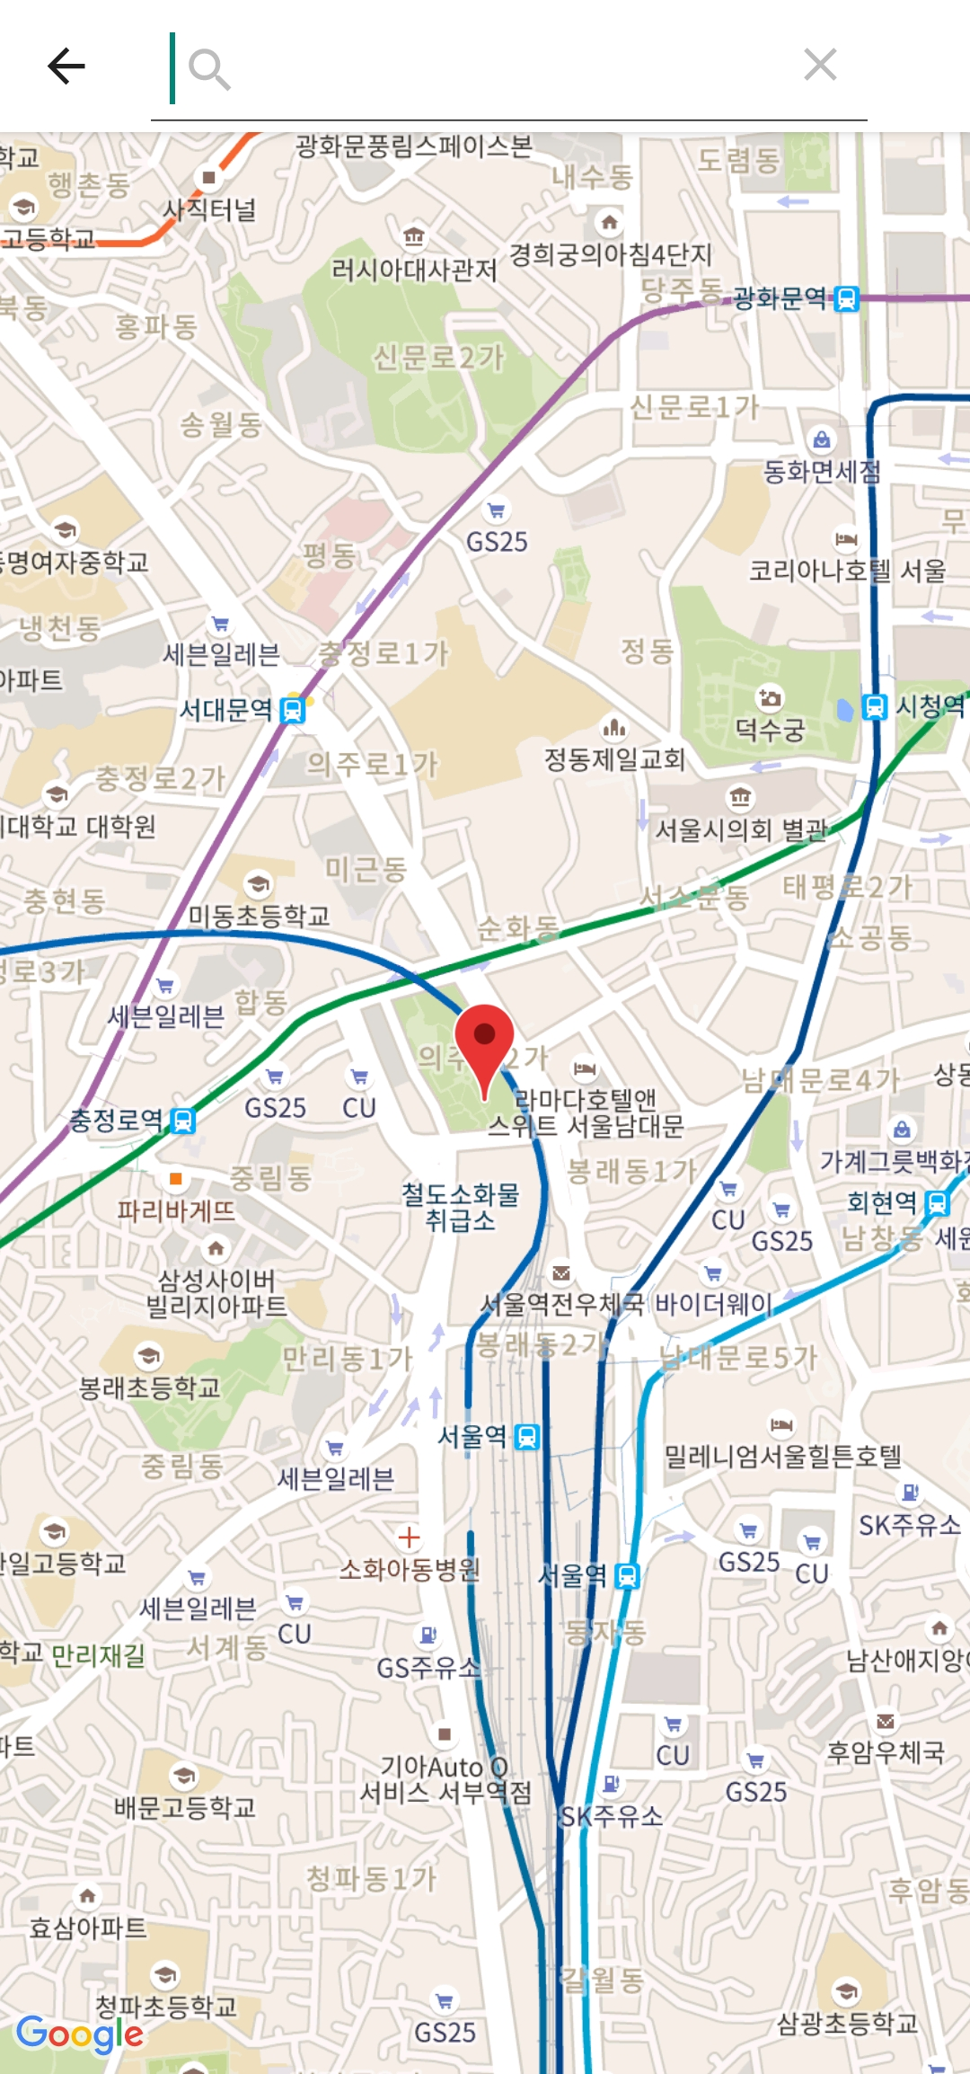
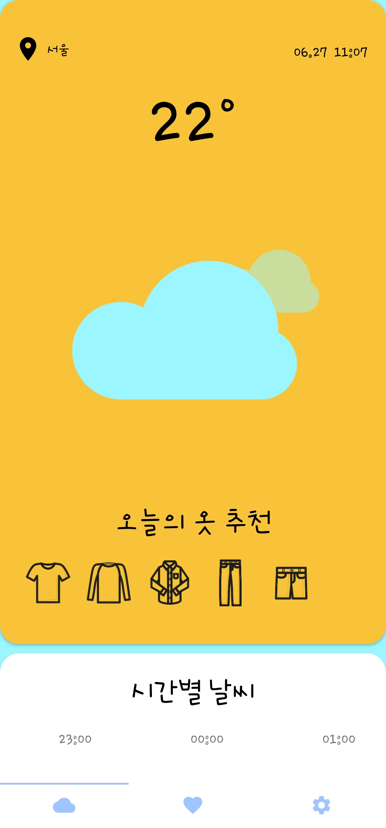
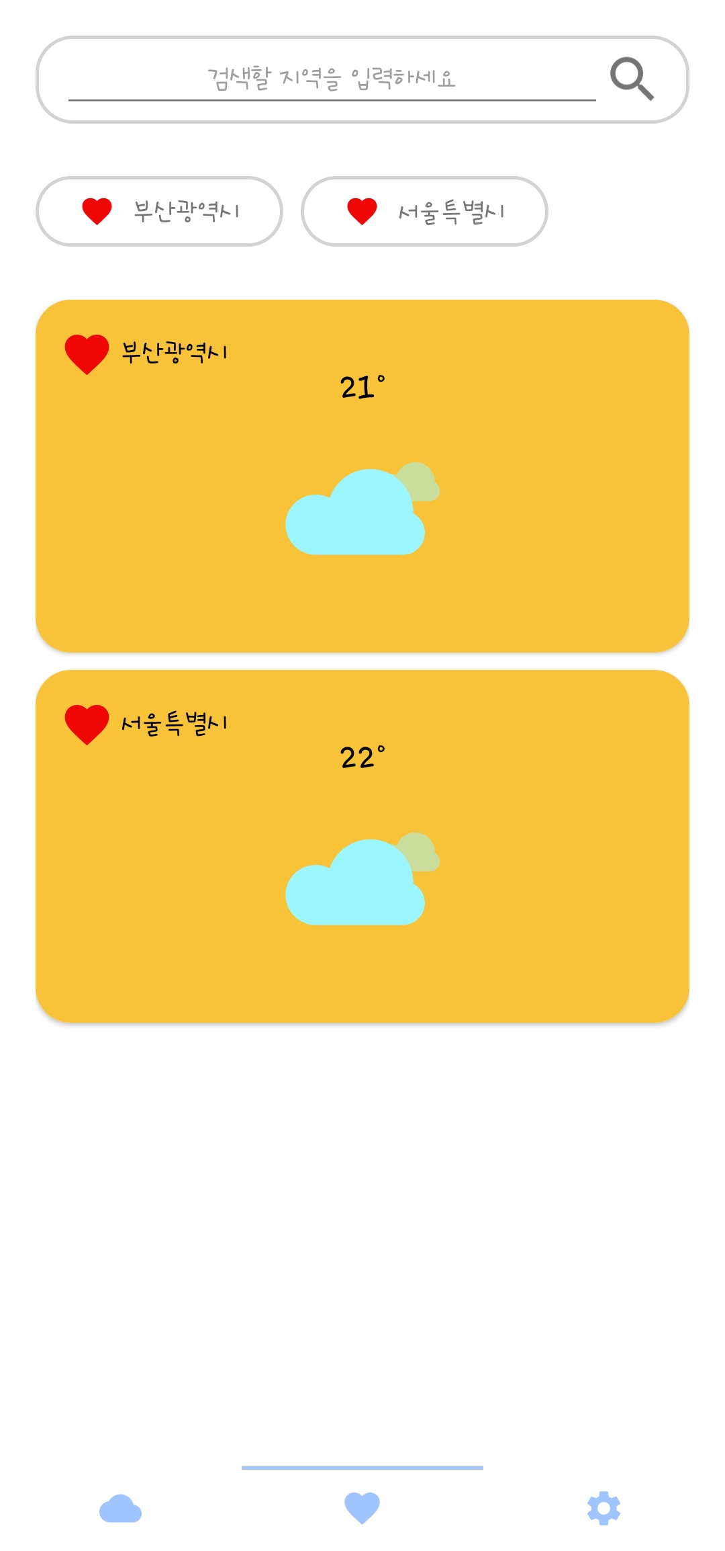
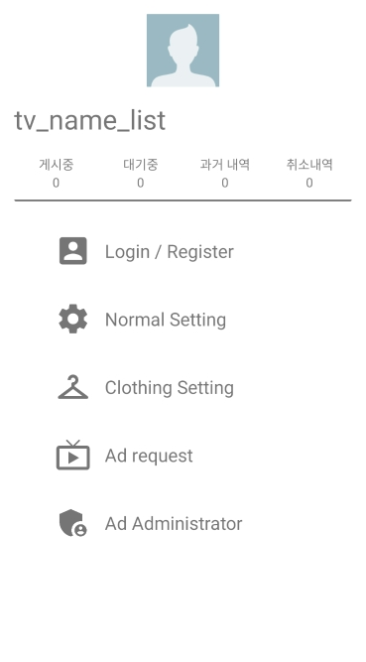
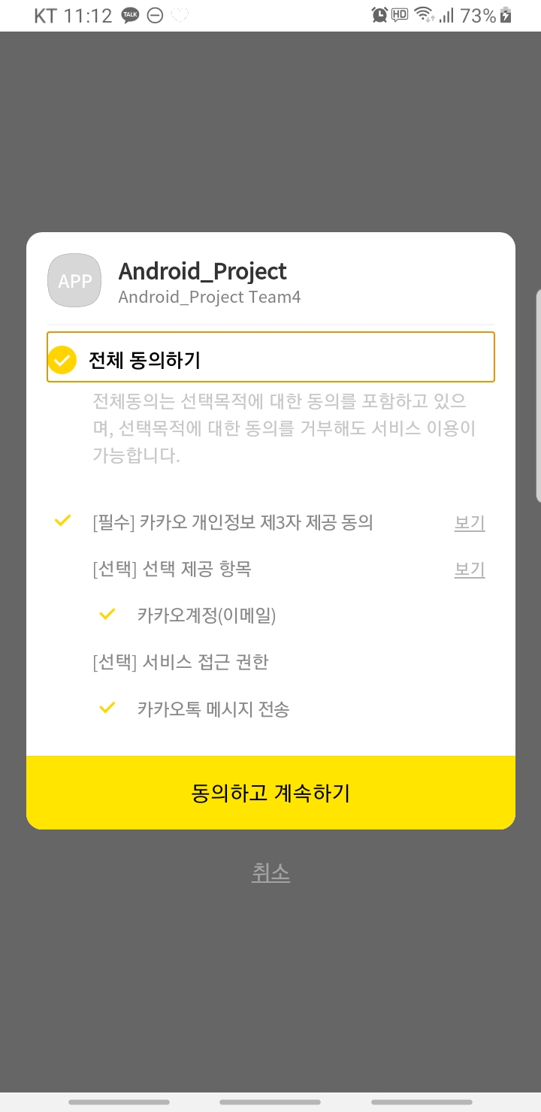
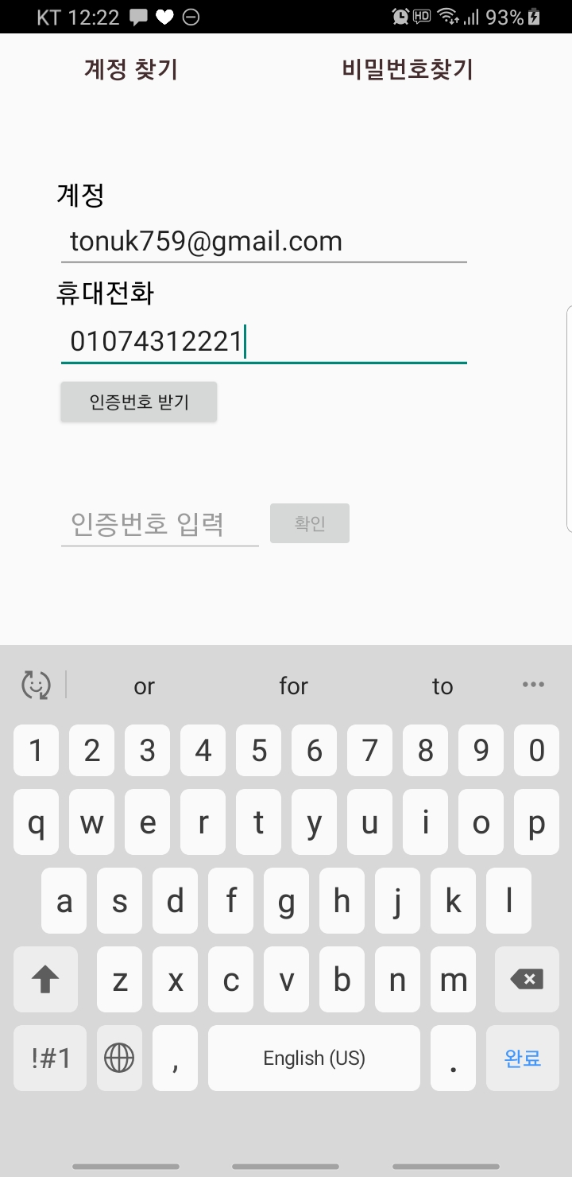



시스템 흐름도
System Flow
sharedpreferences
자동로그인
첫 페이지
설명
마이페이지
로그인/회원가입
일반설정
테마/언어
기온별옷차림
광고요청
광고관리(관리자)
회원가입
정보수정
기온별 설정
카카오페이
상세페이지
날씨/옷정보
즐겨찾기
설정
데이터만
처음만
일반
회원
ID/PW찾기
관리자

Slide 10
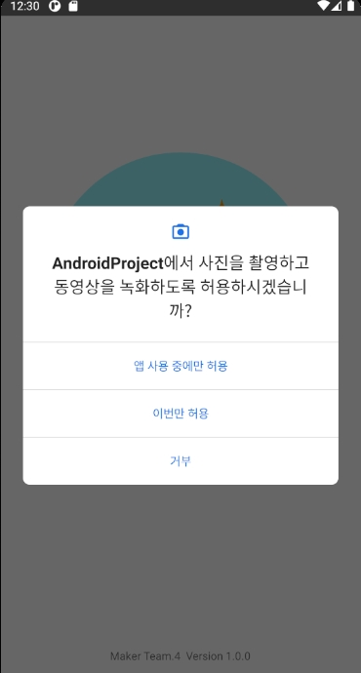
주요기능 및 구현영상
Function
퍼미션 / 인트로

Slide 11
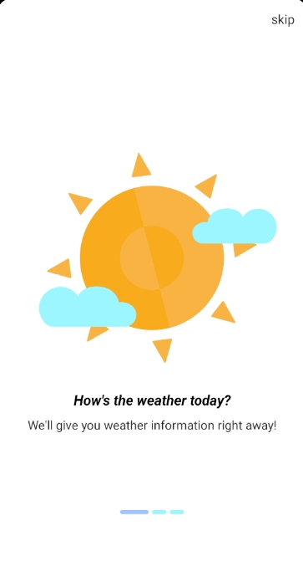
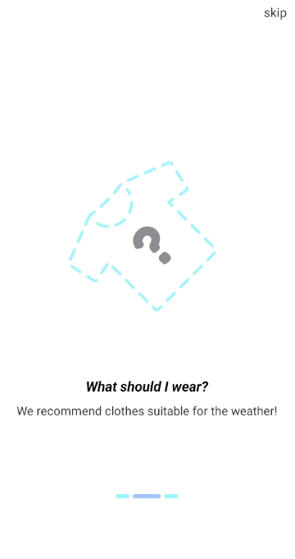

주요기능 및 구현영상
Function
ViewPager2 를 활용한 설명

Slide 12
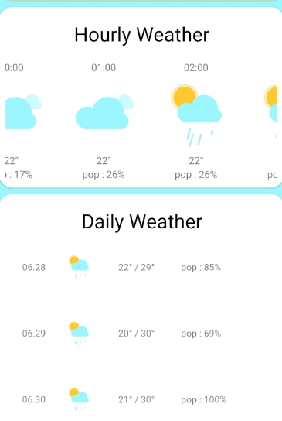
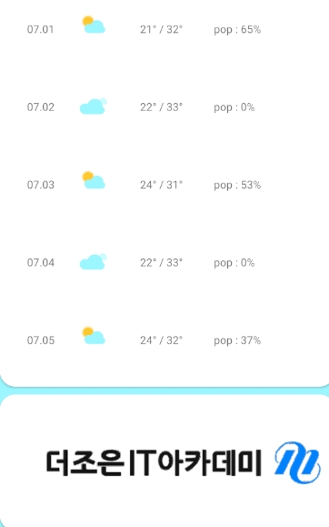
주요기능 및 구현영상
Function
다양한 Layout, View를 활용한 메인

Slide 13
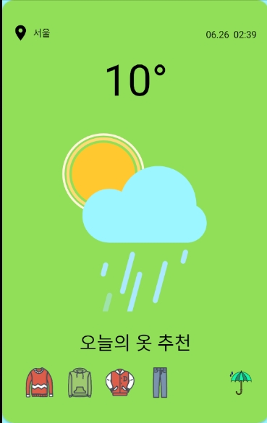
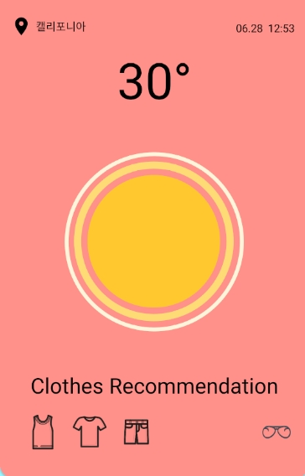
주요기능 및 구현영상
Function
날씨 API에 따른 배경색, 이미지, 옷차림, 액세서리 변화

Slide 14
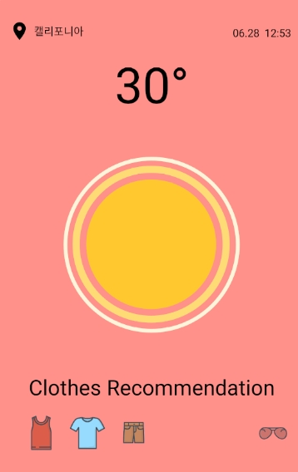
주요기능 및 구현영상
Function
채색, 무채색 테마 설정

Slide 15
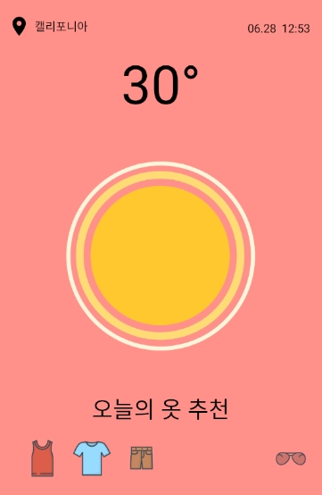
주요기능 및 구현영상
Function
언어설정

Slide 16
주요기능 및 구현영상
Function
Google Map API활용

Slide 17
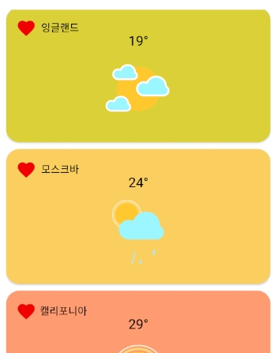
주요기능 및 구현영상
Function
즐겨찾기 기능

Slide 18
주요기능 및 구현영상
Function
취향에 따라 옷차림변경

Slide 19
주요기능 및 구현영상
Function
Google, 카카오 로그인 API

Slide 20
주요기능 및 구현영상
Function
핸드폰번호 인증을 통한 회원가입 및 비밀번호 찾기

Slide 21
주요기능 및 구현영상
Function
SharedPreferences를 이용한 자동로그인

Slide 22
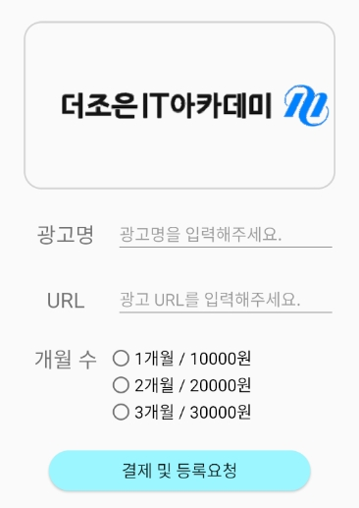
주요기능 및 구현영상
Function
사진 업로드

Slide 23
주요기능 및 구현영상
Function
카카오페이 API 결제

Slide 24
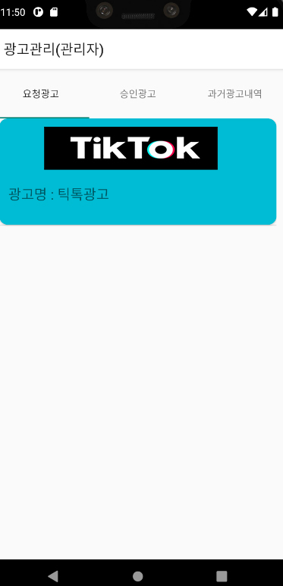
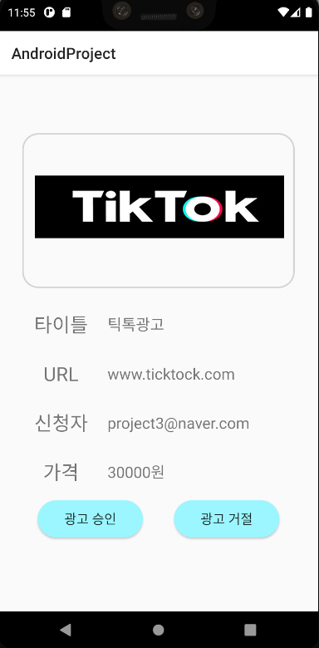
주요기능 및 구현영상
Function
JSP, MySQL 활용한 광고승인

Slide 25
주요기능 및 구현영상
Function
GO!
구현영상

Slide 26

일정 및 역할
Schedule
6/13 | 14 | 15 | 16 | 17 | 18 | 19
20 | 21 | 22 | 23 | 24 | 25 | 26
27 | 28 | 29 | 30
설계 6/15~6/16
휴일
R&D 6/16~6/18
뷰 기본작업 6/17 ~ 6/18
휴일
개발작업 6/21 ~ 6/25
테스트 및 발표준비
6/26~6/27
발표 6/28

Slide 27
일정 및 역할
Schedule
김도우
이찬호
대부분의 View 작업 / 기온별 옷차림/
선택적 옷차림 설정 / 테마설정 /
언어설정/ 색, 악세서리 /즐겨찾기 / 이미지업로드 / SQLite / PPT
관리자 광고 관리 페이지 / MYSQL DB구축
광고등록 페이지 /JSP,MySQL 연동작업
이미지업로드 / 이미지 수정 및 영상작업
양서린
박성준
카카오페이API / 카카오로그인API /
구글로그인API / 회원가입 / IDPW찾기로그인 /등록된 광고 정보 수정 /
마이페이지 / 개인정보 수정
구글맵 api / 날씨 오픈웨더 api /
날씨 JSON파일을 이용한 날씨 및 온도적용
메인화면 / SQLite를 이용한 즐겨찾기
영상 및 발표

Slide 28









개발 환경 및 참고사항
Development
Programming Language
DB
SERVER
JAVA 11
MySQL 8.0.23
Tomcat8.5ver
IDE
협업툴

Slide 29











개발 환경 및 참고사항
Development
Library
로그인API
카카오결제 API
MapAPI
이용
날씨 API
아이콘/이미지
이미지 JSON
JSON(포맷)
Lottie

Slide 30
추후 업데이트 계획
Update
개인별 세분화된 온도 설정
성별구분 및 옷차림
일본어, 중국어 등 언어추가
지도 검색 자동완성
비밀번호 찾기 이메일지원

Slide 31
Q & A
경청해주셔서
감사합니다.
11

